Slide 1
기상청 API 활용 스마트 플랜터
TEAM.DEBRO
20207121 정우진
20171609 김종훈
20181589 김효정

Slide 2
목차
1. 아키텍처 시스템 구성도
2. 주요 기능
3. 팀 구성원의 역할
4. 캡스톤 디자인1 구현완료
5. 캡스톤 디자인2 목표
6. 데모

Slide 3
1. 아키텍처 시스템 구성도

Slide 4
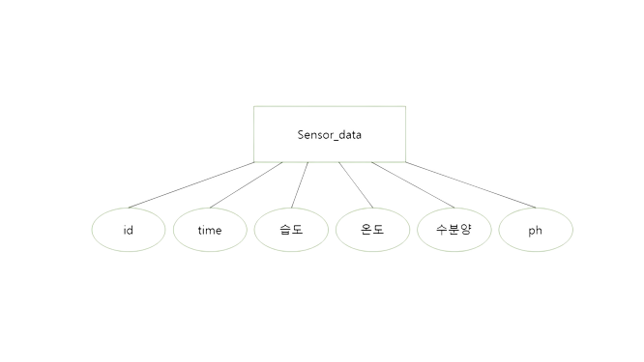
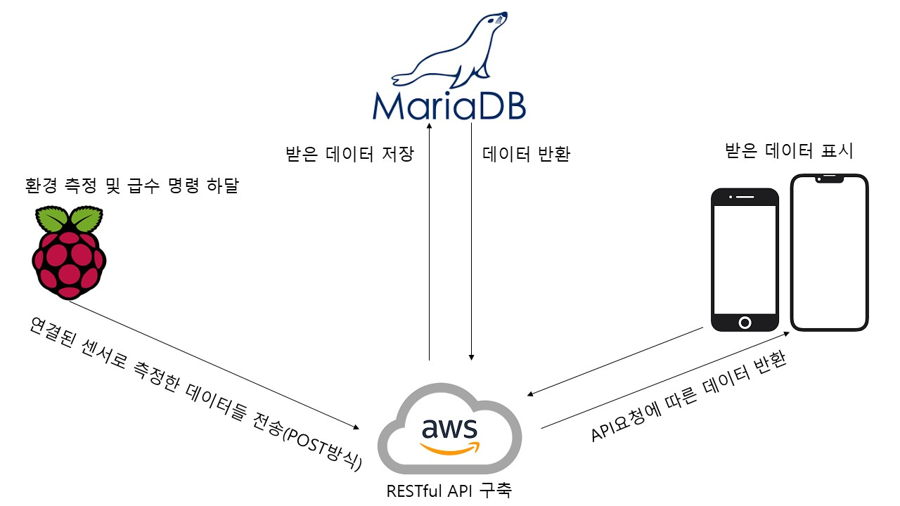
1. 아키텍처 시스템 구성도
DB E-R 다이어그램
급수 조건 설정

Slide 5
2. 주요 기능

Slide 6





2. 주요 기능
센서 값(습도, pH 값 등) 기록 및 모니터링,
라즈베리파이를 이용한 급수 기능
클라우드 서비스를 이용한 실시간 데이터 관리
어플리케이션을 이용한 실시간 데이터 조회

Slide 7
3. 팀 구성원의 역할

Slide 8
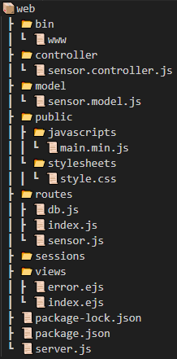
3. 팀 구성원의 역할
정우진 학생 - 백엔드 파트
Nodejs 기반 RESTful API 서버 구축 (MVC 구조)
AWS 서버를 이용한 무중단 배포 서버 구축
Single Thread & Non Blocking I/O – 가볍고 효율적 자원 사용
NPM의 방대한 모듈 제공
HTTP 라이브러리 : 아파치와 같은 별도의 SW없이 웹서버
동작 가능

Slide 9
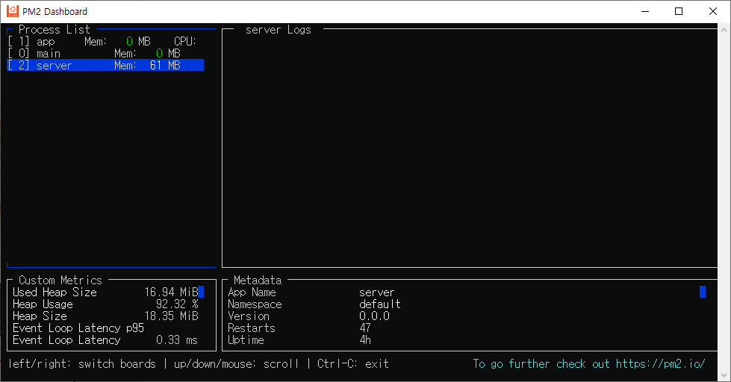
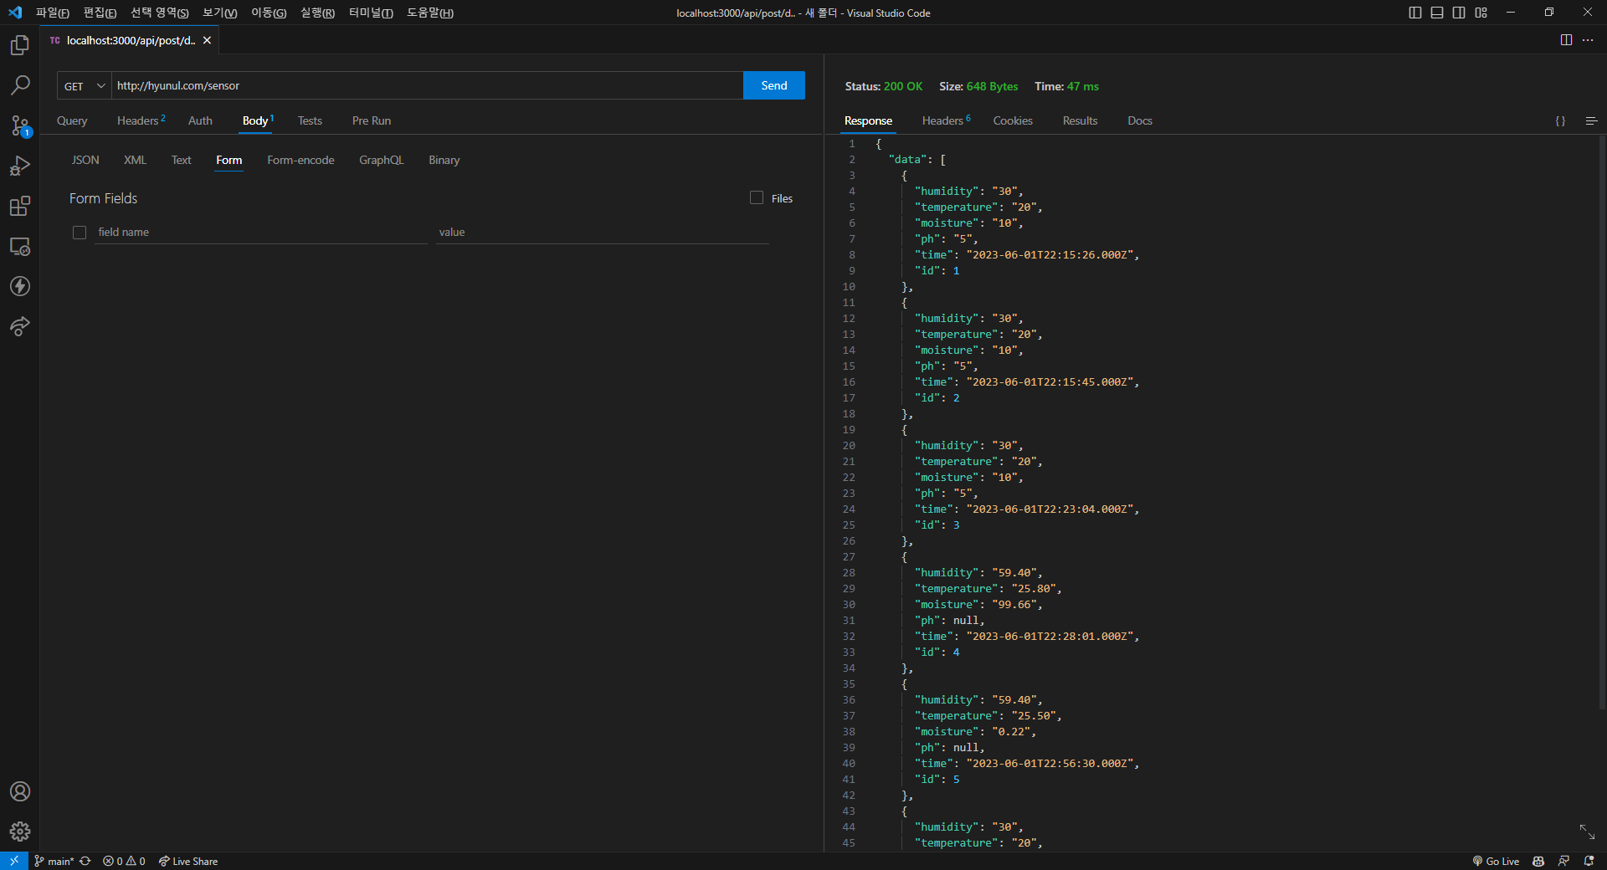
3. 팀 구성원의 역할
정우진 학생 - 백엔드 파트
서버 배포 및 테스트

Slide 10
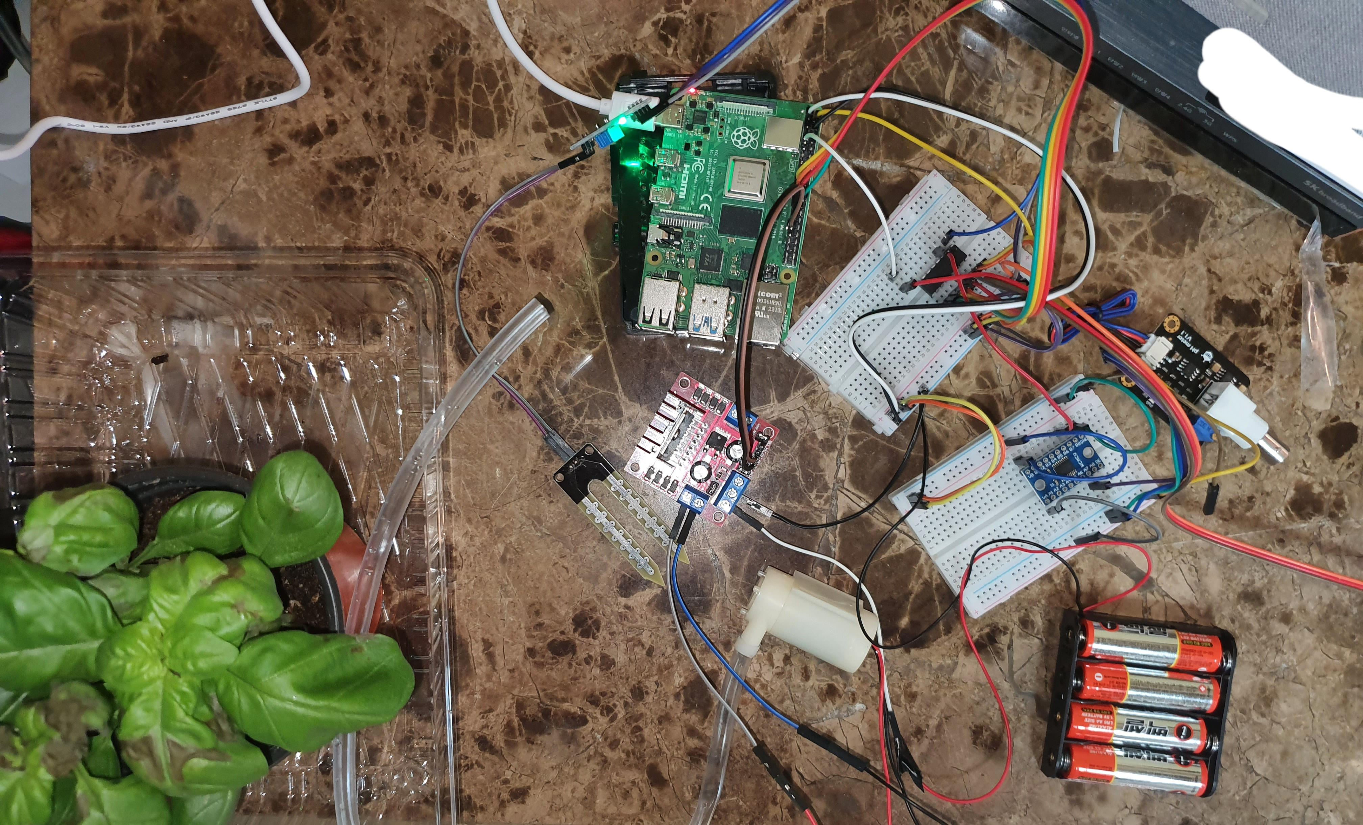
3. 팀 구성원의 역할
김효정 학생 – 플랜터 (라즈베리 파이)파트

Slide 11
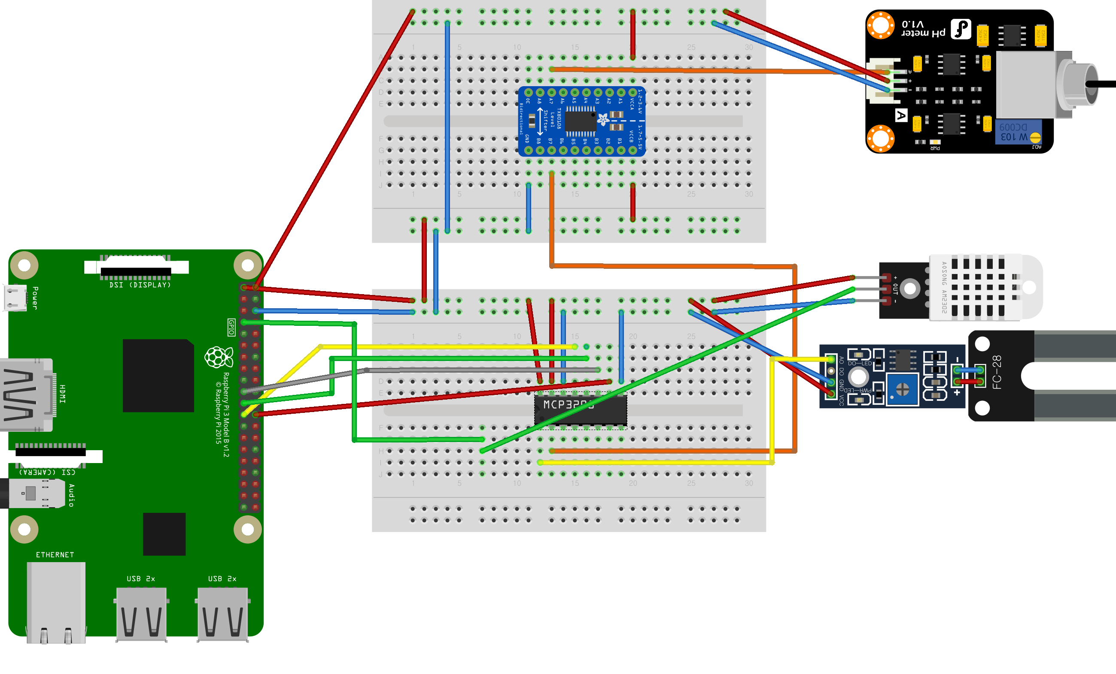
3. 팀 구성원의 역할
김효정 학생 – 플랜터 (라즈베리 파이)파트

Slide 12
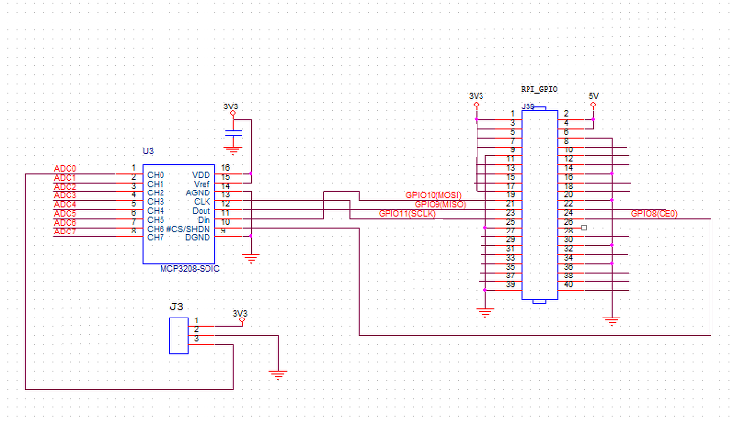
3. 팀 구성원의 역할
김효정 학생 – 플랜터 (라즈베리 파이)파트
mcp3208- 라즈베리 파이 연결

Slide 13
3. 팀 구성원의 역할
김효정 학생 – 플랜터 (라즈베리 파이)파트
센서 데이터 읽어오기
Adafruit_DHT 패키지로 DHT22를 제어하고 ADC(analog-digital converter)의 값을 받아오기 위하여 spi 버스를 제어하기 위해 spidev 패키지를 불러와 사용한 뒤에 저장
이후 이렇게 불러온 값을 requests 패키지와 json 패키지를 이용하여 서버로 전송

Slide 14
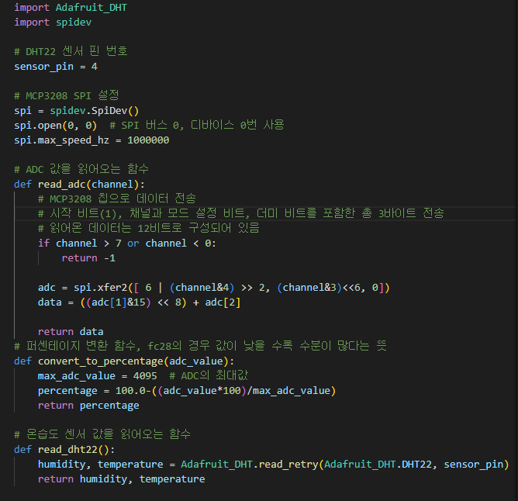
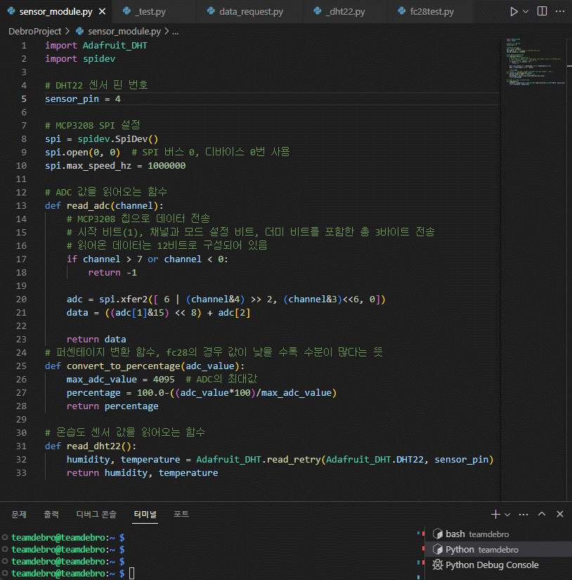
3. 팀 구성원의 역할
김효정 학생 – 플랜터 (라즈베리 파이)파트

Slide 15
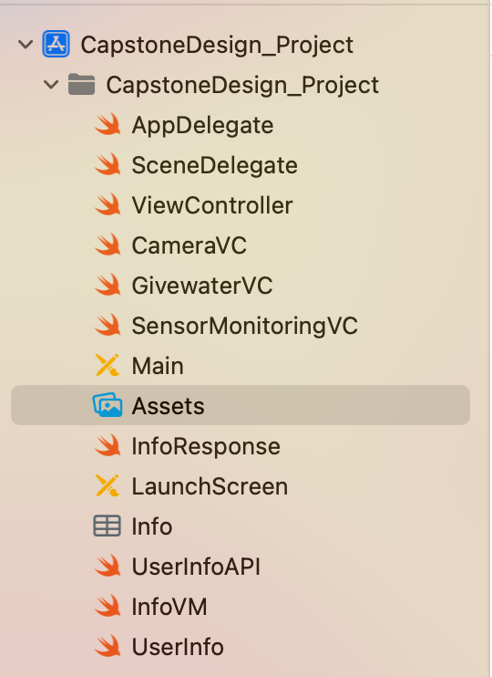
3. 팀 구성원의 역할
김종훈 학생 – 어플리케이션 파트
사용 언어 : Swift 언어
개발 IDE : Xcode 14

Slide 16
3. 팀 구성원의 역할
김종훈 학생 – 어플리케이션 파트
HTTP 통신 프로토콜을 사용하여 웹 서버와 통신
GET 요청을 통해 서버로부터 센서 값을 JSON 파일 요청
JSON 파일을 Swift의 Codable 프로토콜을 사용하여 안전하게 파싱
파싱한 데이터(센서 값)를 UILabel로 조회

Slide 17
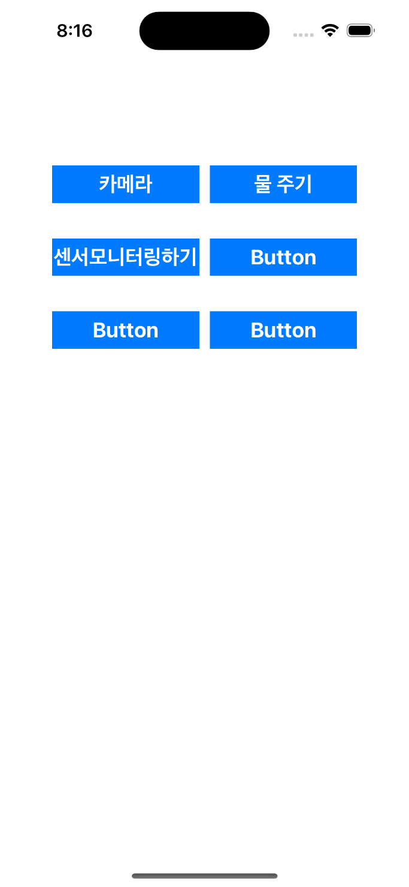
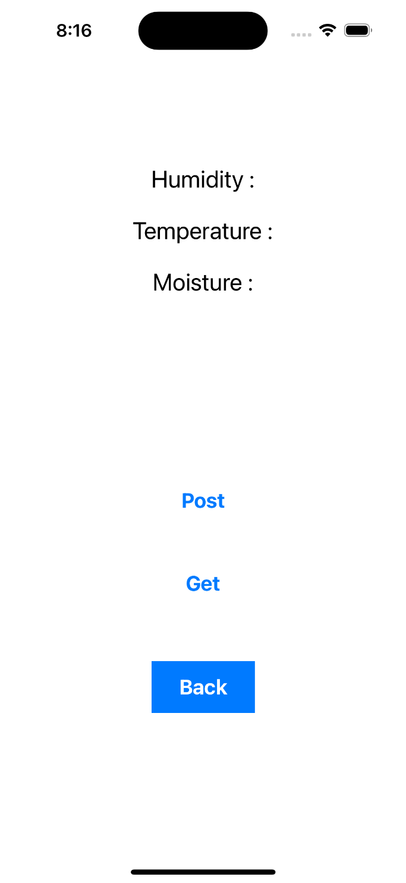
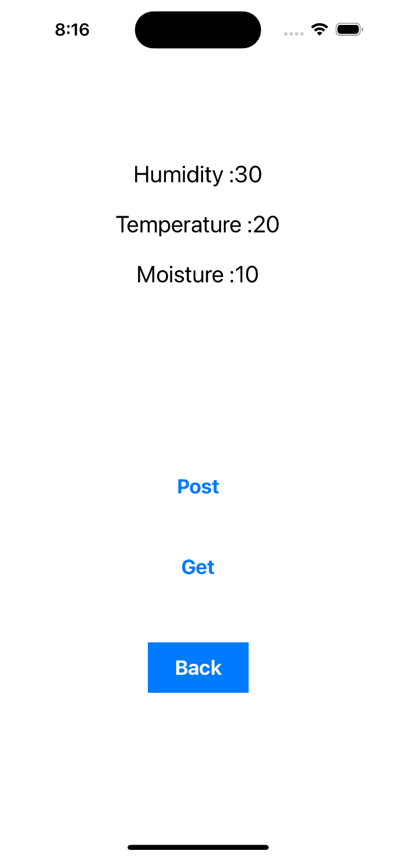
3. 팀 구성원의 역할
김종훈 학생 – 어플리케이션 파트
첫 화면
센서 모니터링하기 버튼 터치
Get 버튼 터치시 서버의 센서 값 조회

Slide 18
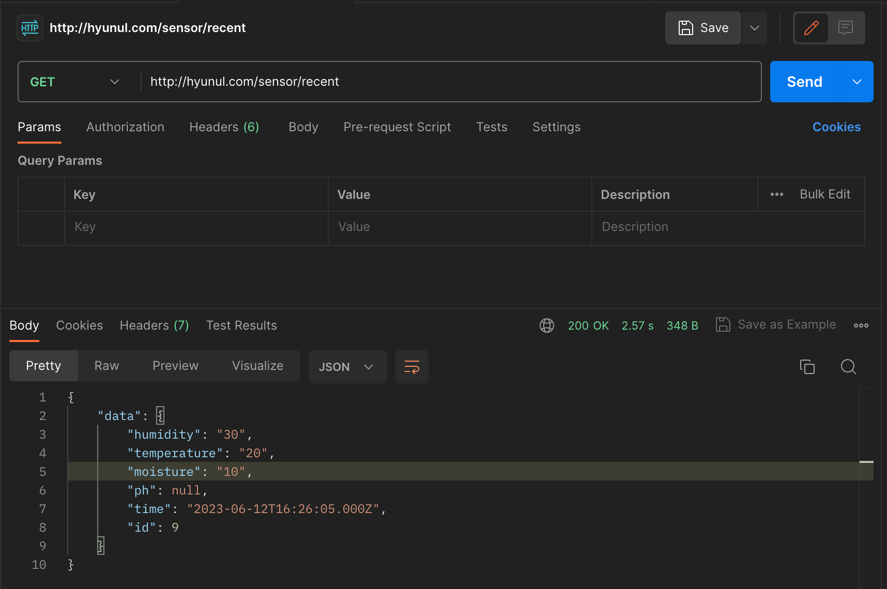
3. 팀 구성원의 역할
김종훈 학생 – 어플리케이션 파트

Slide 19
4. 캡스톤디자인1 구현완료

Slide 20
4. 캡스톤디자인1 구현완료
당초 계획
기상청 API를 통한​ 날씨 모니터링​
물 공급 자동화 및​ 날씨에 따라 물의 양 조절​
알고리즘을 통해​ 식물 관리 솔루션 제공​
플랜터 원격 제어 및​ 실시간 모니터링​

Slide 21
4. 캡스톤디자인1 구현완료
실제 달성한 것
시스템 구성요소들 간의 서버를 통한 통신
플랜터 센서 실시간 모니터링​
습도, 온도, pH센서의 값을 실시간으로 DB에 저장
DB에 저장된 값을 클라이언트(어플리케이션)이 요청시 가장 최근의 센서 값 전송
서버 인프라 구축, 하드웨어(플랜터 구성), iOS 프로그래밍 학습 등 예상보다 많은 시간을 소비

Slide 22
5. 캡스톤디자인2 목표

Slide 23
5. 캡스톤디자인2 목표
기상청 API 사용은 안하는 것인가?
캡스톤디자인2 에서 기상청 API를 활용 하여 스마트 플랜터의 솔루션을 자동화 할 것이며 캡스톤디자인1 에선 스마트 플랜터의 부품인 라즈베리파이를 조립하는 것, 서버를 이용하여 각 구성요소들끼리 통신하는 것을 위주로 활동을 하였습니다. 이러한 경험을 밑바탕으로 캡스톤디자인2 에서 더욱 신속하게 진행할 것입니다.

Slide 24
5. 캡스톤디자인2 목표
기상청 API를 활용하여 플랜터 자동화
어플리케이션 기능 추가, 사용자 친화적 디자인 목표 개발
로그인 기능, 플랜터 제어 등
더 많은 API를 추가하여 사용자에게 보다 더 접근성 좋은 데이터를 보여줄 것을 목표

Slide 25
감사합니다.

